Slide 1
Adapter design pattern og RMI

Slide 2
Adapter Design pattern
Notes:
Adapter design pattern er strukturelt design pattern

Slide 3
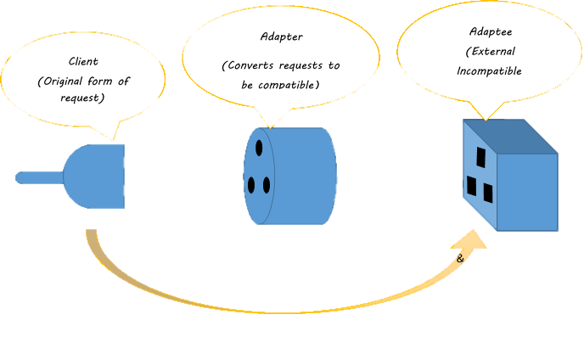
Notes:
Pointen er = sætte ting sammen, som er inkompatible
F.eks. tredjepartprodukt har noget funktionalitet = gerne bruge i eget program
Men man ikke lige kan tilgå
F.eks. javas egne klasser – kan man ikke rette i
Man kan ikke selv gå ind og rette i interfacet, så det tilpasses ens eget
Skal man bruge adapter
Ske når man får et stykke kode, som skal tilpasse ens program
Vi er altså nødt til at pakke det inkompatible ind i noget, som klienten kan bruge

Slide 4
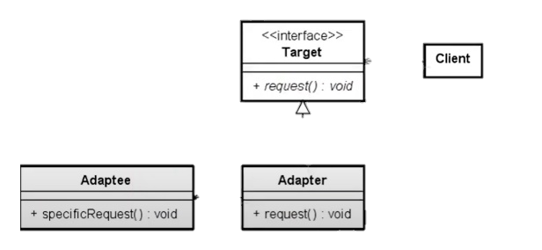
Notes:
Forskellige parter:
Adaptee – den vi vil have tilpasset til eget interface
Target = det interface det skal tilpasses til
Det klienten bruger
Adapter = i mellem de to, som nedarver interface, instans af adaptee
Herigennem hente relevant data
Vi vil implementere adaptee’s metoder, så det passer til target
I eksemplet: bruge metode request() – som adapter nedarver
Hvori adapter laver metodekald på adaptee instans
Eksempel: Adaptee returnerer int, interface skal bruge int, ADAPTER CASTER

Slide 5
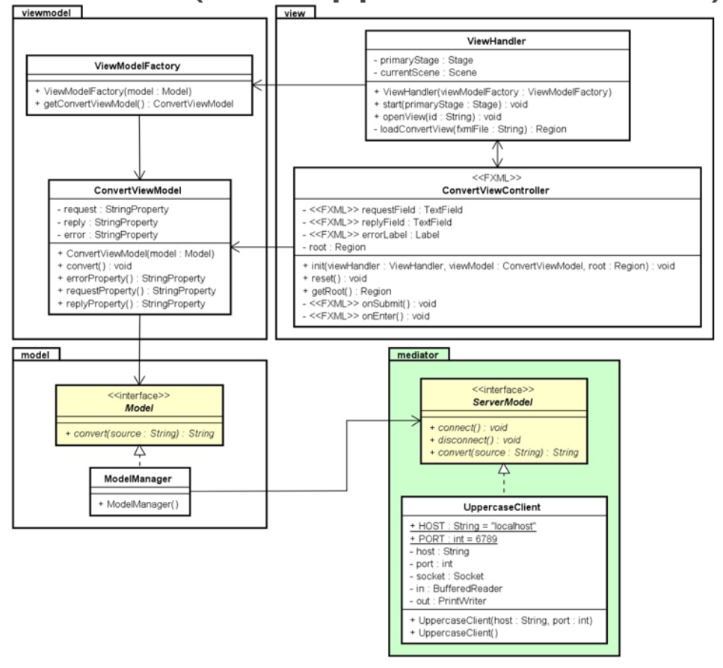
Notes:
Ift. klient/server setup:
ServerModel, som vi vil bruge i vores Model interface på klient side
For at bruge ServerModels funktionalitet
Evt. tilpasse data = så det passer til vores program
ModelManager
Adapter/Target/adaptee/client

Slide 6
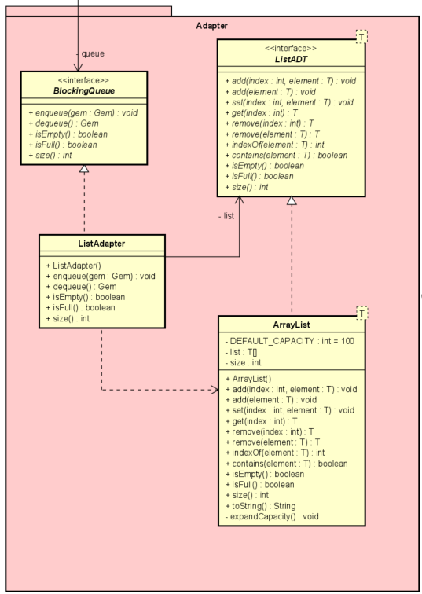
Notes:
Adapter:
BlockingQueue er vores target
ListAdapter er adapter, som får en instans ad ListADT, som er adaptee, som instantierer ArrayList
ListAdapter kan nu tilpaase metoder fra ArrayList, så de passer til BlockingQueue

Slide 7
RMI
Remote method incovation
Notes:
Remote method invocation
Bruges til at få 2 programmer til at kommunikere
Fungerer ved instantiere objekter på én computer (server) – direkte metodekald på objekt fra klientsiden
Modsat sockets = request for at hente data fra server … RMI = kalde metoder direkte fra server objektet

Slide 8
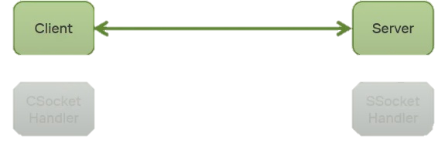
Notes:
Måden RMI kommunikerer
Kan ikke ses fra brugerens side
Sockets = server- og clientSocketHandler = står for at sende data i gennem input- og outputStreams
Det kan vi ikke se med RMI, foregår ”behind the scenes”
RMI = Java framework – begge programmer java
FORDELE: ved sockets, håndtere serverSocketHandler, at hver klient får en tråd, når de connecter
Multi-threading
Behøves ikke i RMI, Java ordner det for os
Stadig synkronisering på metoder, som klienter ikke må bruge samtidig

Slide 9
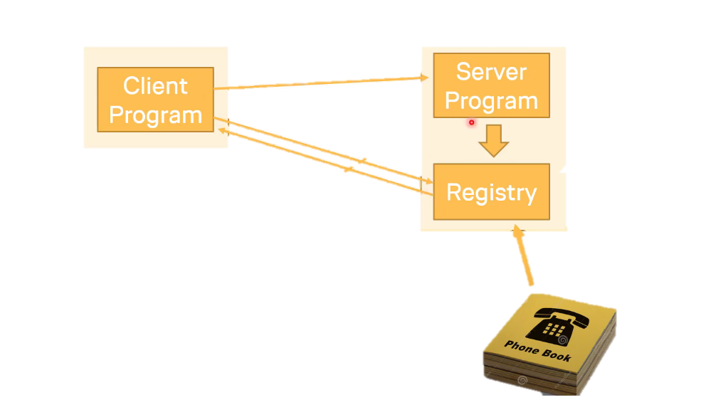
Notes:
Starter server program = main metode instantierer server objekt
Samtidig oprettes Registry, hvori objektet puttes
På den måde er vores ”ServerSocket” blevet oprettet, som venter på connection fra client
Når klienten starter, kontakter den registry, og leder efter server objektet den skal bruge
Når client har fået connection, får den en instans af stub
Stub = lokal repræsentation af server
Denne instans klienten laver metodekald påå
Stub = remote proxy, så ikke det rigtige server objekt, med stedfortræder, som baner vej
Klient kan kalde metoder på server-objektet remotely
Server – constructor = eksporterer sig selv til unicastRemoteObject, så den bliver tilgængelig for klienten remotely
Skal derfor implementere remote interface, hvortil alle metoder får remoteExceptions

Slide 10

Notes:
Data server->klient = returner String = synkront
Void som returmetode = call-back til klient
Metodekald som er tung og tidskrævende = klient skal vente
Løsning = call-back
Serveren giver resultatet tilbage når det er klar, via call-back
Call-back til flere klienter = broadcast
Klienter registrerer sig som lytter, og server holder liste -> broadcaster

Slide 11
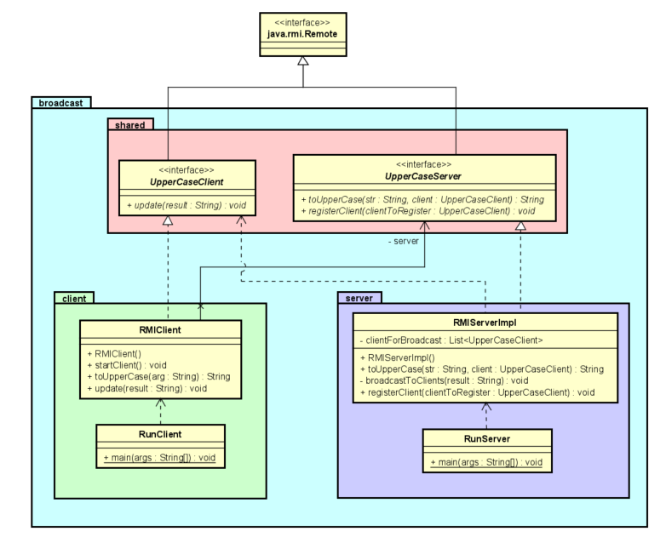
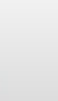
Notes:
RMI:
RunServer instantierer serverObjekt og registry
Nedarver fra vores UppCaseServer, som RMI client få instans af, i form af STUB
Client nedarver uppercaseClient, som også implementerer Remote
Det gør at client kan skrive sig selv på som listener i sin constructor
RunClient instantierer RMIclient
RunClient sørger for at klienten kan give en String som input, og kalde metode på RMIClient, som kalder metode på Stub
RMIServerImpl laver string to uppercase, og broadcaster resultatet til alle lyttere

